Slide 1
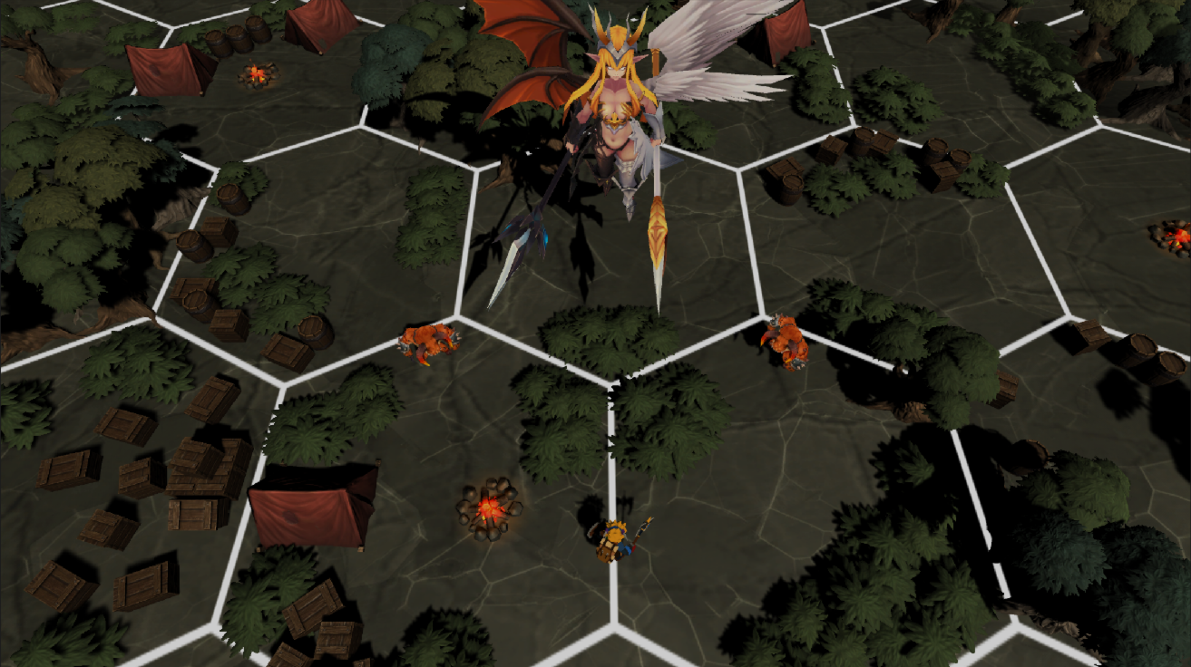
GameProgramer
포트폴리오 개요
010-5309-6725
김장한
※본사진은 팀프로젝트 Path To Yggdrasil 의 실제 플레이 장면입니다.
kimjh741963@gmail.com

Slide 2










소통하며 개발 할 줄 아는 프로그래머 김장한입니다!
학력 사항
프로젝트 이력
2024 한국 it 직업전문학교 게임 프로그래밍 학과 졸업 예정
2019 한국 it 직업전문학교 게임 프로그래밍 학과 입학
2019 경기광주 고등학교 졸업
------팀프로젝트 ------
2022 교내 프로젝트 참여(보스러쉬 액션 전투 게임)
2022 교내 프로젝트 참여(방 탈출 퍼즐 게임)
2018 한국 it 직업 전문학교 위탁 과정 프로젝트 참여
(클리커 게임)
------개인프로젝트 ------
2023 Slay the Spire 모작
(로그라이크 덱 빌딩 카드 게임)
2022 리듬게임 시스템 구현
2023 스킬트리 시스템 구현
2023 마인크래프트 조합법, 인벤토리 시스템 구현
2023 타르코프 인벤토리 시스템 구현
전시 이력
2022 Gstar 전시(보스러쉬 액션 전투 게임)
김장한
수상 이력
2000.02.28
2022 교내 프로젝트 발표회 우수상(보스러쉬 액션 전투 게임)
kimjh741963@gmail.com
경기도 광주시 초월읍 지월리
010-5309-6725

Slide 3
이력 사항

Slide 4
2022 Gstar 전시(보스러쉬 액션 전투 게임)
전시회 이력
교내 프로젝트에서 제작한 게임을 GStar에 전시하였고, 관객들이 플레이하는 것을 지켜보고 개선할 점을 발견할 수도 있었습니다. 타 업체들의 게임을 플레이해 보고, 나라면 이러한 것들을 어떻게 구현해볼 것인가 생각해 보기도 하면서 식견을 넓힐 수 있었습니다 이러한 경험을 게임 프로그래머에 대한 꿈을 더욱 확고하게 정할 수 있었습니다.

Slide 5
2022 Gstar 전시(보스러쉬 액션 전투 게임)
프로젝트 이력
교내 팀프로젝트 참여
• 2022) 방탈출 퍼즐 게임 [솔루나] 프로젝트에
게임 프로그래머로 참여 하여, 방탈출게임을 한 구역 전체를 전담해 작업하였습니다. 플레이어를 조작하여 특정아이템을 수집하거나 기믹들을 해제하면 다음 층으로 넘어갈 수 있돌고 하였습니다.
• 2022) 보스러쉬 액션 게임 [Path to Yggdrashil] 프로젝트에 클라이언트 UI전담 인력으로 참여하여, 메인화면 부터 시작하여 인게임의 UI까지 모든 UI관련작업을 하였습니다.
• 이러한 경험을 통해, 실무 및 협업 역량을 갖출 수
있었고, 개발에 대한 이해도를 높일 수 있었습니다.

